Slide 1
COVID-19: Lage National, 03.07.2020 Informationen für den Krisenstab
Datenstand | Anzahl | Änderung zum Vortag |  | Inzidenz (Fälle/ 100.000 Einw.)
03.07.2020 0:00 Uhr |  | Ganze Zahl | Prozent
Bestätigte Fälle | 195.674 | +446 | +0,23% | 235
Verstorbene | 9.003 | +9 | +0,10% | 10,8
Anteil Verstorbene | 4,6%
Genesene | ca. 181.000
Schätzung der Reproduktionszahl (R)
(aus dem Lagebericht vom 02.06.2020 und gemäß der Berechnung vom 03.07.2020)
Schätzung der Reproduktionszahl (R):
03.07.2020: 0,84 (95%-Prädiktionsintervall: 0,66– 0,99)
02.06.2020: 0,83 (95%-Prädiktionsintervall: 0,67 – 1,02)
Schätzung eines stabileren R (7-Tage-R):
03.07.2020: 0,85 (95%-Prädiktionsintervall: 0,77 – 0,94)
02.06.2020: 0,83 (95%-Prädiktionsintervall: 0,74 – 0,91)
DIVI Datenstand 02.07.2020 | Anzahl | Änderung zum Vortag
Aktuell ITS | 327 | -2
Beatmet | 160 | -10
Notes:
Quelle: Ordner des aktuellen Lageberichts S:\Projekte\RKI_nCoV-Lage\3.Kommunikation\3.7.Lageberichte

Slide 2
Fälle und Todesfälle pro Bundesland (Datenstand: 03.07.2020. 00:00)
Bundesland | Fälle kumulativ | Differenz Vortag | Fälle kumulativ/ 100.000 Einw. | Fälle in den letzten 7 Tagen | 7-Tage-Inzidenz | Todesfälle | Todesfälle/ 100.000 Einw.
Baden-Württemberg | 35.771 | 27 | 323 | 222 | 2,0 | 1.839 | 16,6
Bayern | 48.587 | 40 | 372 | 390 | 3,0 | 2.598 | 19,9
Berlin | 8.345 | 43 | 223 | 219 | 5,8 | 214 | 5,7
Brandenburg | 3.450 | 7 | 137 | 27 | 1,1 | 166 | 6,6
Bremen | 1.675 | 5 | 245 | 17 | 2,5 | 53 | 7,8
Hamburg | 5.212 | 1 | 283 | 27 | 1,5 | 260 | 14,1
Hessen | 10.894 | 25 | 174 | 170 | 2,7 | 509 | 8,1
Mecklenburg-Vorpommern | 803 | 0 | 50 | 6 | 0,4 | 20 | 1,2
Niedersachsen | 13.632 | 27 | 171 | 167 | 2,1 | 633 | 7,9
Nordrhein-Westfalen | 43.660 | 224 | 243 | 1.209 | 6,7 | 1.686 | 9,4
Rheinland-Pfalz | 7.068 | 32 | 173 | 107 | 2,6 | 235 | 5,8
Saarland | 2.805 | -2 | 283 | 6 | 0,6 | 174 | 17,6
Sachsen | 5.453 | -4 | 134 | 11 | 0,3 | 224 | 5,5
Sachsen-Anhalt | 1.878 | 2 | 85 | 14 | 0,6 | 59 | 2,7
Schleswig-Holstein | 3.176 | 13 | 110 | 29 | 1,0 | 152 | 5,2
Thüringen | 3.265 | 6 | 152 | 21 | 1,0 | 181 | 8,4
Gesamt | 195.674 | 446 | 235 | 2.642 | 3,2 | 9.003 | 10,8

Slide 3
Vergleich KW26/KW25 pro Bundesland (Stand 30.06.2020)
Bundesland | Meldewoche 25 |  | Meldewoche 26 |  | Änderung im Vergleich
 | Anzahl | Inzidenz | Anzahl | Inzidenz | Anzahl | Anteil
Baden-Württemberg | 183 | 1,7 | 229 | 2,1 | 46 | 25%
Bayern | 267 | 2,0 | 353 | 2,7 | 86 | 32%
Berlin | 508 | 13,6 | 312 | 8,3 | -196 | -39%
Brandenburg | 74 | 2,9 | 37 | 1,5 | -37 | -50%
Bremen | 55 | 8,1 | 14 | 2,0 | -41 | -75%
Hamburg | 31 | 1,7 | 43 | 2,3 | 12 | 39%
Hessen | 239 | 3,8 | 174 | 2,8 | -65 | -27%
Mecklenburg-Vorpommern | 10 | 0,6 | 8 | 0,5 | -2 | -20%
Niedersachsen | 364 | 4,6 | 236 | 3,0 | -128 | -35%
Nordrhein-Westfalen | 2.010 | 11,2 | 1.555 | 8,7 | -455 | -23%
Rheinland-Pfalz | 73 | 1,8 | 74 | 1,8 | 1 | 1%
Saarland | 7 | 0,7 | 7 | 0,7 | 0 | 0%
Sachsen | 79 | 1,9 | 19 | 0,5 | -60 | -76%
Sachsen-Anhalt | 80 | 3,6 | 21 | 1,0 | -59 | -74%
Schleswig-Holstein | 17 | 0,6 | 14 | 0,5 | -3 | -18%
Thüringen | 42 | 2,0 | 19 | 0,9 | -23 | -55%
Gesamt | 4.039 | 4,9 | 3.115 | 3,7 | -924 | -23%
Notes:
Extra Folie nur Dienstags#
Datei Wochenvergleich_Datum

Slide 4
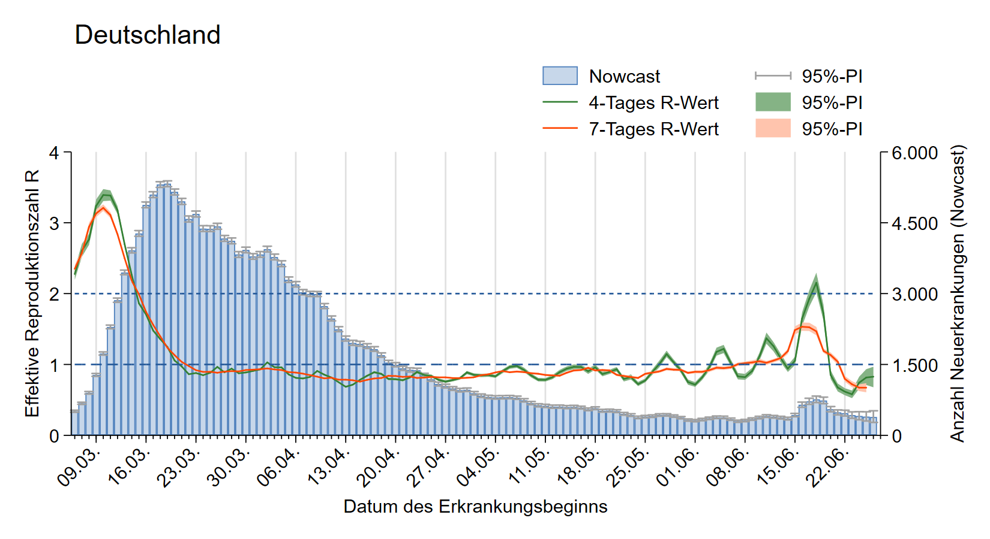
Nowcasting - Schätzung der Reproduktionszahl (R)
(aus dem Bericht an die Bundesländer vom 02.07.2020)
Notes:
„NC_AGsges_Range7_ma4.emf“
S:\Projekte\RKI_nCoV-Lage\2.Themen\2.1.Epidemiologie\Nowcasting\Do-Files\pics\Surveillance\
S:\Projekte\RKI_nCoV-Lage\3.Kommunikation\3.7.Lageberichte\2020-05-13\Nowcast
Aus Nowcasting Bericht für Bundesländer kopieren (Nowcasting_BL.docx)

Slide 5
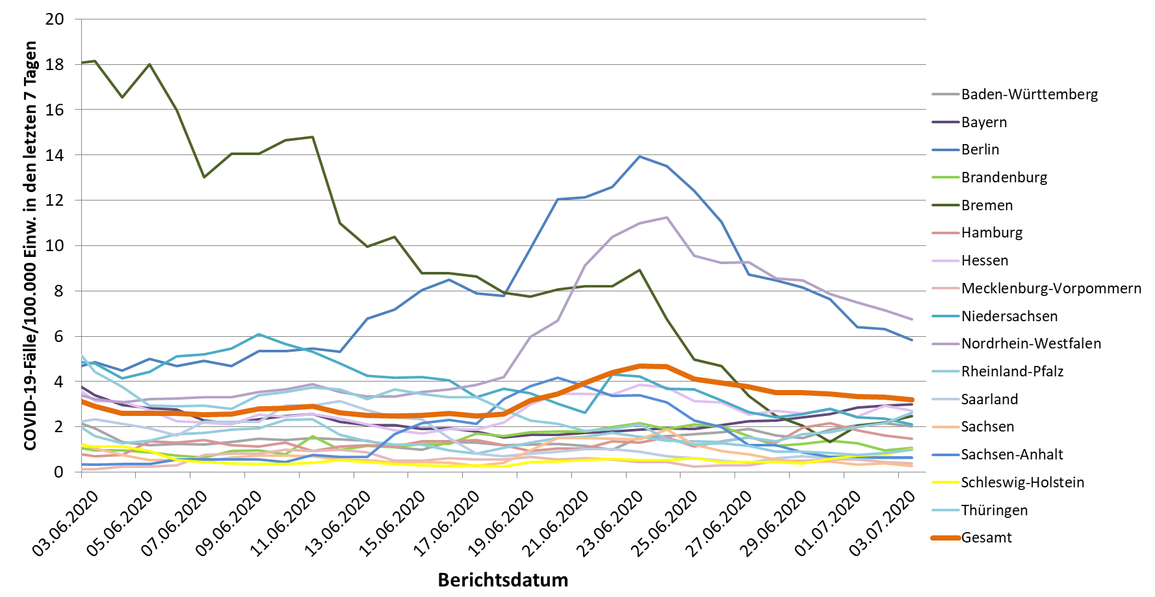
7-Tages-Inzidenz nach Meldedatum Bundesländer (Datenstand 03.07.2020 0:00 Uhr)
Notes:
Datei Fallzahlen_kumulativ_Datum

Slide 6
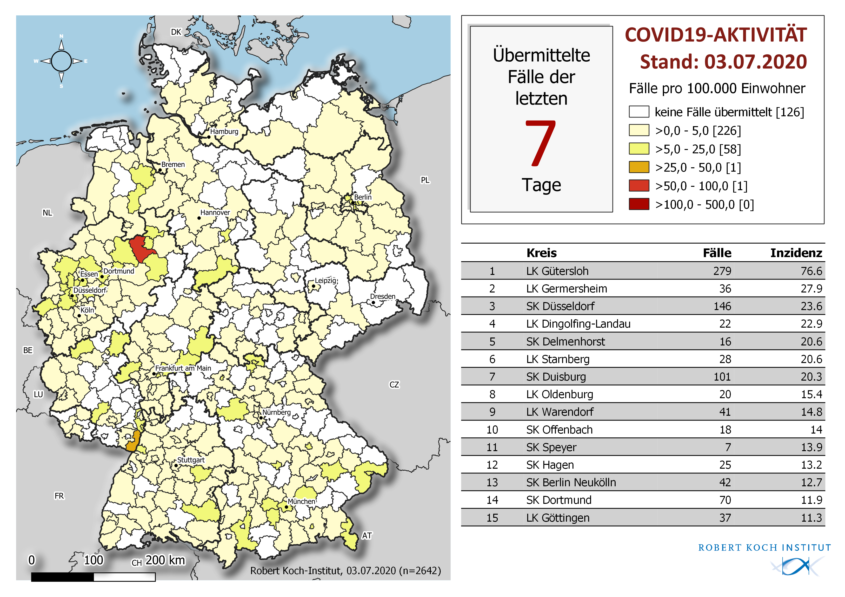
Geografische Verteilung in Deutschland: 7-Tage-Inzidenz
n = | 2.642
1 | LK mit 7-Tages-Inzidenz >25-50Fälle/100.000 Einw.
1 | LK mit 7-Tages-Inzidenz >50-100 Fälle/100.000 Einw.
0 | LK mit 7-Tages-Inzidenz >100-500 Fälle/100.000 Einw.

Slide 7
Aktuelle Ausbrüche
Gütersloh, Status 01.07. 2020 (Bericht Ausbruchsteam)
Aktuelle Fallzahl im Kreis Gütersloh (Stand: 1.07.2020; 00:00): n= 2.291. Fälle in letzten 7 Tagen: 284, gestern: 26.
Zwischen 24.06. und 30.06. (7 Tage) 120 Fälle in Allgemeinbevölkerung
29 Fälle hatten nachvollziehbare Kontakte zu Tönnies-Mitarbeitern
die anderen sind oft Einzelfälle, bezüglich Alter, Wohnort und Diagnose-Zeitpunkt breit verteilt und einige kleinen Cluster (Klinikum Gütersloh, Hochzeitscluster)
Screening in der Bevölkerung: von 22.326 vorliegenden Befunden 62 positiv.
Screening bei Tönnies 16.-20.6.: 1.413 von 6.139 Abstrichen positiv (Mitarbeiter aller Wohnorte)
Bezüglich der Entlassung der Personen aus der Quarantäne werden die Planung und die Ausquartierung von aktuell positiven Personen in den Haushalten vorangetrieben. Die Allgemeinverfügung für die Verlängerung bzw. Aufhebung der Quarantänen ist verabschiedet. Darüber hinaus wurde heute über eine Ergänzung der Allgemeinverfügung hinsichtlich der Regelung der Arbeitsquarantänen diskutiert und vorgeschlagen
Notes:
Quelle: Ausbruch Wiesenhof: https://www.merkur.de/welt/corona-deutschland-schlachthof-wiesenhof-toennies-oldenburg-ausbruch-skandal-wildeshausen-zr-13808562.html (25.06.2020)

Slide 8
Aktuelle Ausbrüche
Hochzeitsfeier Germersheim, Status 02.07.2020 (LUA-Landau)
Hochzeit mit ca. 150 Gästen am 27.6.2020.
Trauung in christlicher Glaubensgemeinschaft, in der in der Vergangenheit Einzelfälle aufgetreten waren
Gesundheitsamt hat Hochzeit unter Auflage genehmigt: Screening-Abstriche im Vorfeld, um Weiterverbreitung früh zu erkennen
13 positive Befunde
Gäste als Kat. 1 Kontakte eingeordnet
30 Gäste aus den Kreisen Harburg und Emsland
Gemeinschaftsunterkunft Dingolfing-Landau, Status 02.07.2020 (Presse)
Reihentestung nachdem vergangene Woche ein Bewohner positiv getestet wurde (LGL Bericht 30.06.)
18 Einwohner infiziert, 16 ohne Symptome
Quarantäneeinrichtung außerhalb des Landkreises, verbliebene 17 Bewohner mit neg. Ergebnis verbleiben in Quarantäne in Einrichtung

Slide 9
Anzahl Labortestungen (Datenstand 30.06.2020)
KW* 2020 | Anzahl Testungen | Positiv getestet | Positiven- rate (%) | Anzahl übermittelnde Labore
Bis einschließlich KW 10 | 124.716 | 3.892 | 3,1 | 90
KW 11 | 127.457 | 7.582 | 5,9 | 114
KW 12 | 348.619 | 23.820 | 6,8 | 152
KW 13 | 361.515 | 31.414 | 8,7 | 151
KW 14 | 408.348 | 36.885 | 9,0 | 154
KW 15 | 380.197 | 30.791 | 8,1 | 164
KW 16 | 331.902 | 22.082 | 6,7 | 168
KW 17 | 363.890 | 18.083 | 5,0 | 178
KW 18 | 326.788 | 12.608 | 3,9 | 175
KW 19 | 403.875 | 10.755 | 2,7 | 182
KW 20 | 432.666 | 7.233 | 1,7 | 183
KW 21 | 353.467 | 5.218 | 1,5 | 179
KW 22 | 405.269 | 4.310 | 1,1 | 178
KW 23 | 340.986 | 3.208 | 0,9 | 176
KW 24 | 325.430 | 2.713 | 0,8 | 170
KW 25 | 382.397 | 5.072 | 1,3 | 171
KW 26 | 456.041 | 3.574 | 0,8 | 169
Summe | 5.873.563 | 229.240
KW*, für die die Angabe prognostisch erfolgt ist: | Anzahl übermit-telnde Labore | Testkapazität pro Tag | Neu ab KW15: wöchentliche Kapazität anhand von Wochenarbeitstagen
KW11 | 28 | 7.115 | -
KW12 | 93 | 31.010 | -
KW13 | 111 | 64.725 | -
KW14 | 113 | 103.515 | -
KW15 | 132 | 116.655 | -
KW16 | 112 | 123.304 | 730.156
KW17 | 126 | 136.064 | 818.426
KW18 | 133 | 141.815 | 860.494
KW19 | 137 | 153.698 | 964.962
KW20 | 134 | 157.150 | 1.038.223
KW21 | 136 | 159.418 | 1.050.676
KW22 | 143 | 156.824 | 1.017.179
KW23 | 137 | 161.911 | 1.083.345
KW24 | 139 | 168.748 | 1.092.448
KW25 | 138 | 166.445 | 1.099.355
KW26 | 137 | 169.473 | 1.112.075
KW 27 | 137 | 169.501 | 1.118.354
In KW 26 gaben 71 Labore einen Rückstau von insgesamt 3106 abzuarbeitenden Proben an. 24 Labore nannten Lieferschwierigkeiten für Reagenzien
Notes:
Mittwochs im Lagebericht

Slide 10
Wöchentliche Sterbefallzahlen in Deutschland (Pressemitteilung destatis 05.06.2020)
Phase der zeitweisen Übersterblichkeit scheint beendet
KW19: 17.014 Todesfälle (-501 zur Vorwoche), damit ca. 2% unter dem Durchschnitt der Vorjahre 2016-19 (Nachmeldungen aber noch möglich)
Notes:
Nur Freitags https://www.destatis.de/DE/Presse/Pressemitteilungen/2020/05/PD20_194_12621.html?nn=209016

